Slide 1


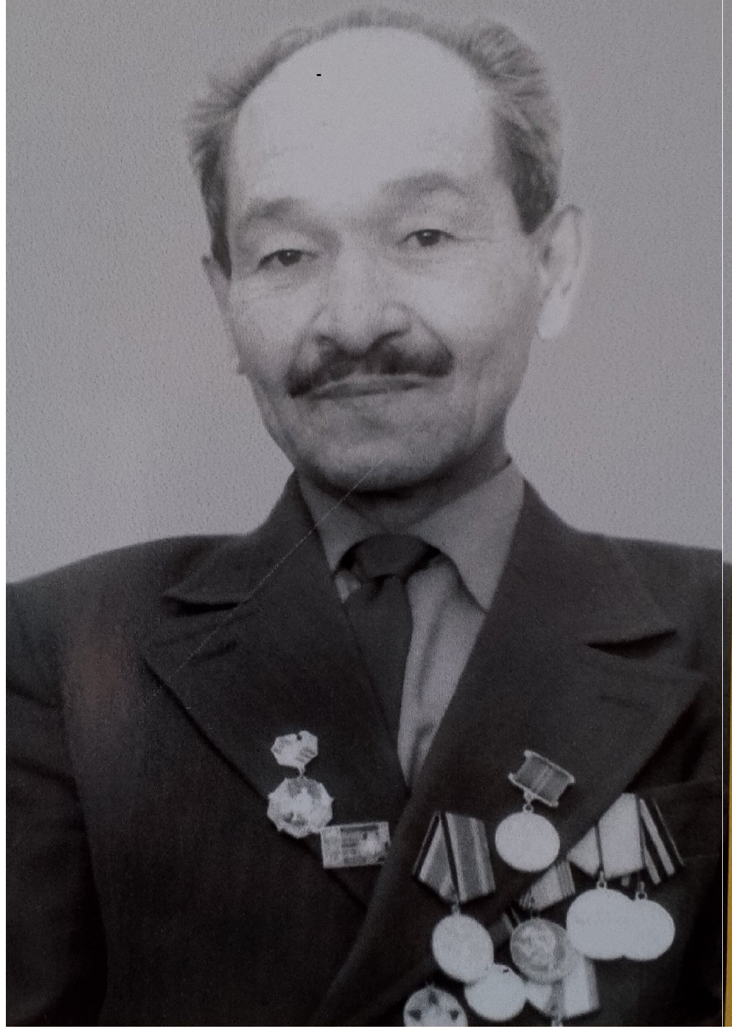
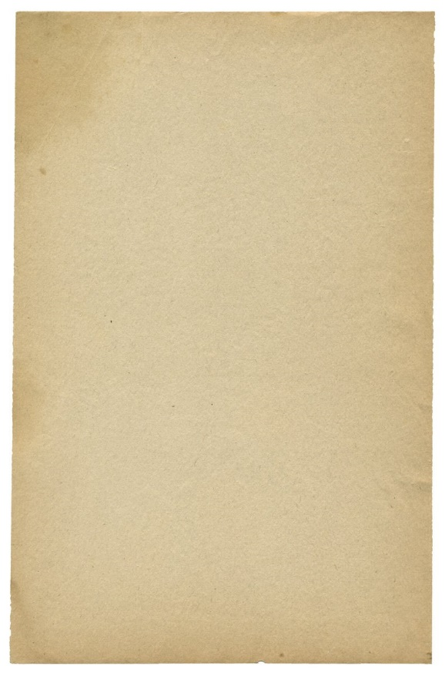
«Учитель-ветеран Великой Отечественной войны и Учитель-ветеран тыла»
СТРАНИЦЫ КНИГИ ПАМЯТИ
ЛЕБЕДЕВ ИЛЬЯ БОРИСОВИЧ
19.07. 1919 года – 24.06.2002
Место рождения – Бурят-Монгольская АССР с. Хара-Шибирь Мухоршибирского района
Краткая биография: Родился 19.07. 1920 года. В октябре 1939 году был призван в Красную армию. В Великой отечественной войне принимал участие с первых дней в составе 187 отдельный разведывательный батальона 162 дивизии Северо – Западного фронта. 6 июля 1941 года получил пулевое ранение в правое плечо. Находился на лечении в городе Рауту Ленинградской области, далее был направлен на лечение в город Улан-Удэ в госпиталь инвалидов. Демобилизован 07.05.1943 года по ранению в звании лейтенанта. Закончил Улан-Удэнский педагогический институт. 9 лет работал учителем математики и физики в Хара – Шибирской школе. С 1952 по 1963 годы - директор Тугнуйской средней школы. Оттуда был переведен директором средней школы с. Бар Мухоршибирского района. После выхода на пенсию переехал село Старое Татаурово Прибайкальского района. В 1987 году преподавал географию и астрономию. Умер 24.06.2002 году. Похоронен в Турунтаево.
За большой вклад в деле развития народного образования, строительства и озеленения школы присвоено звание «Заслуженный учитель Бурятской АССР» (1969). Краевед. Член КПСС. Награжден: орденом Отечественной войны I ст.(1985 г.) ; медалью «За отвагу»(1970 г.), «За победу над Германией»; медаль «За доблестный труд в годы ВОВ 1941-1945 гг.».
Место для фото

